Slide 1
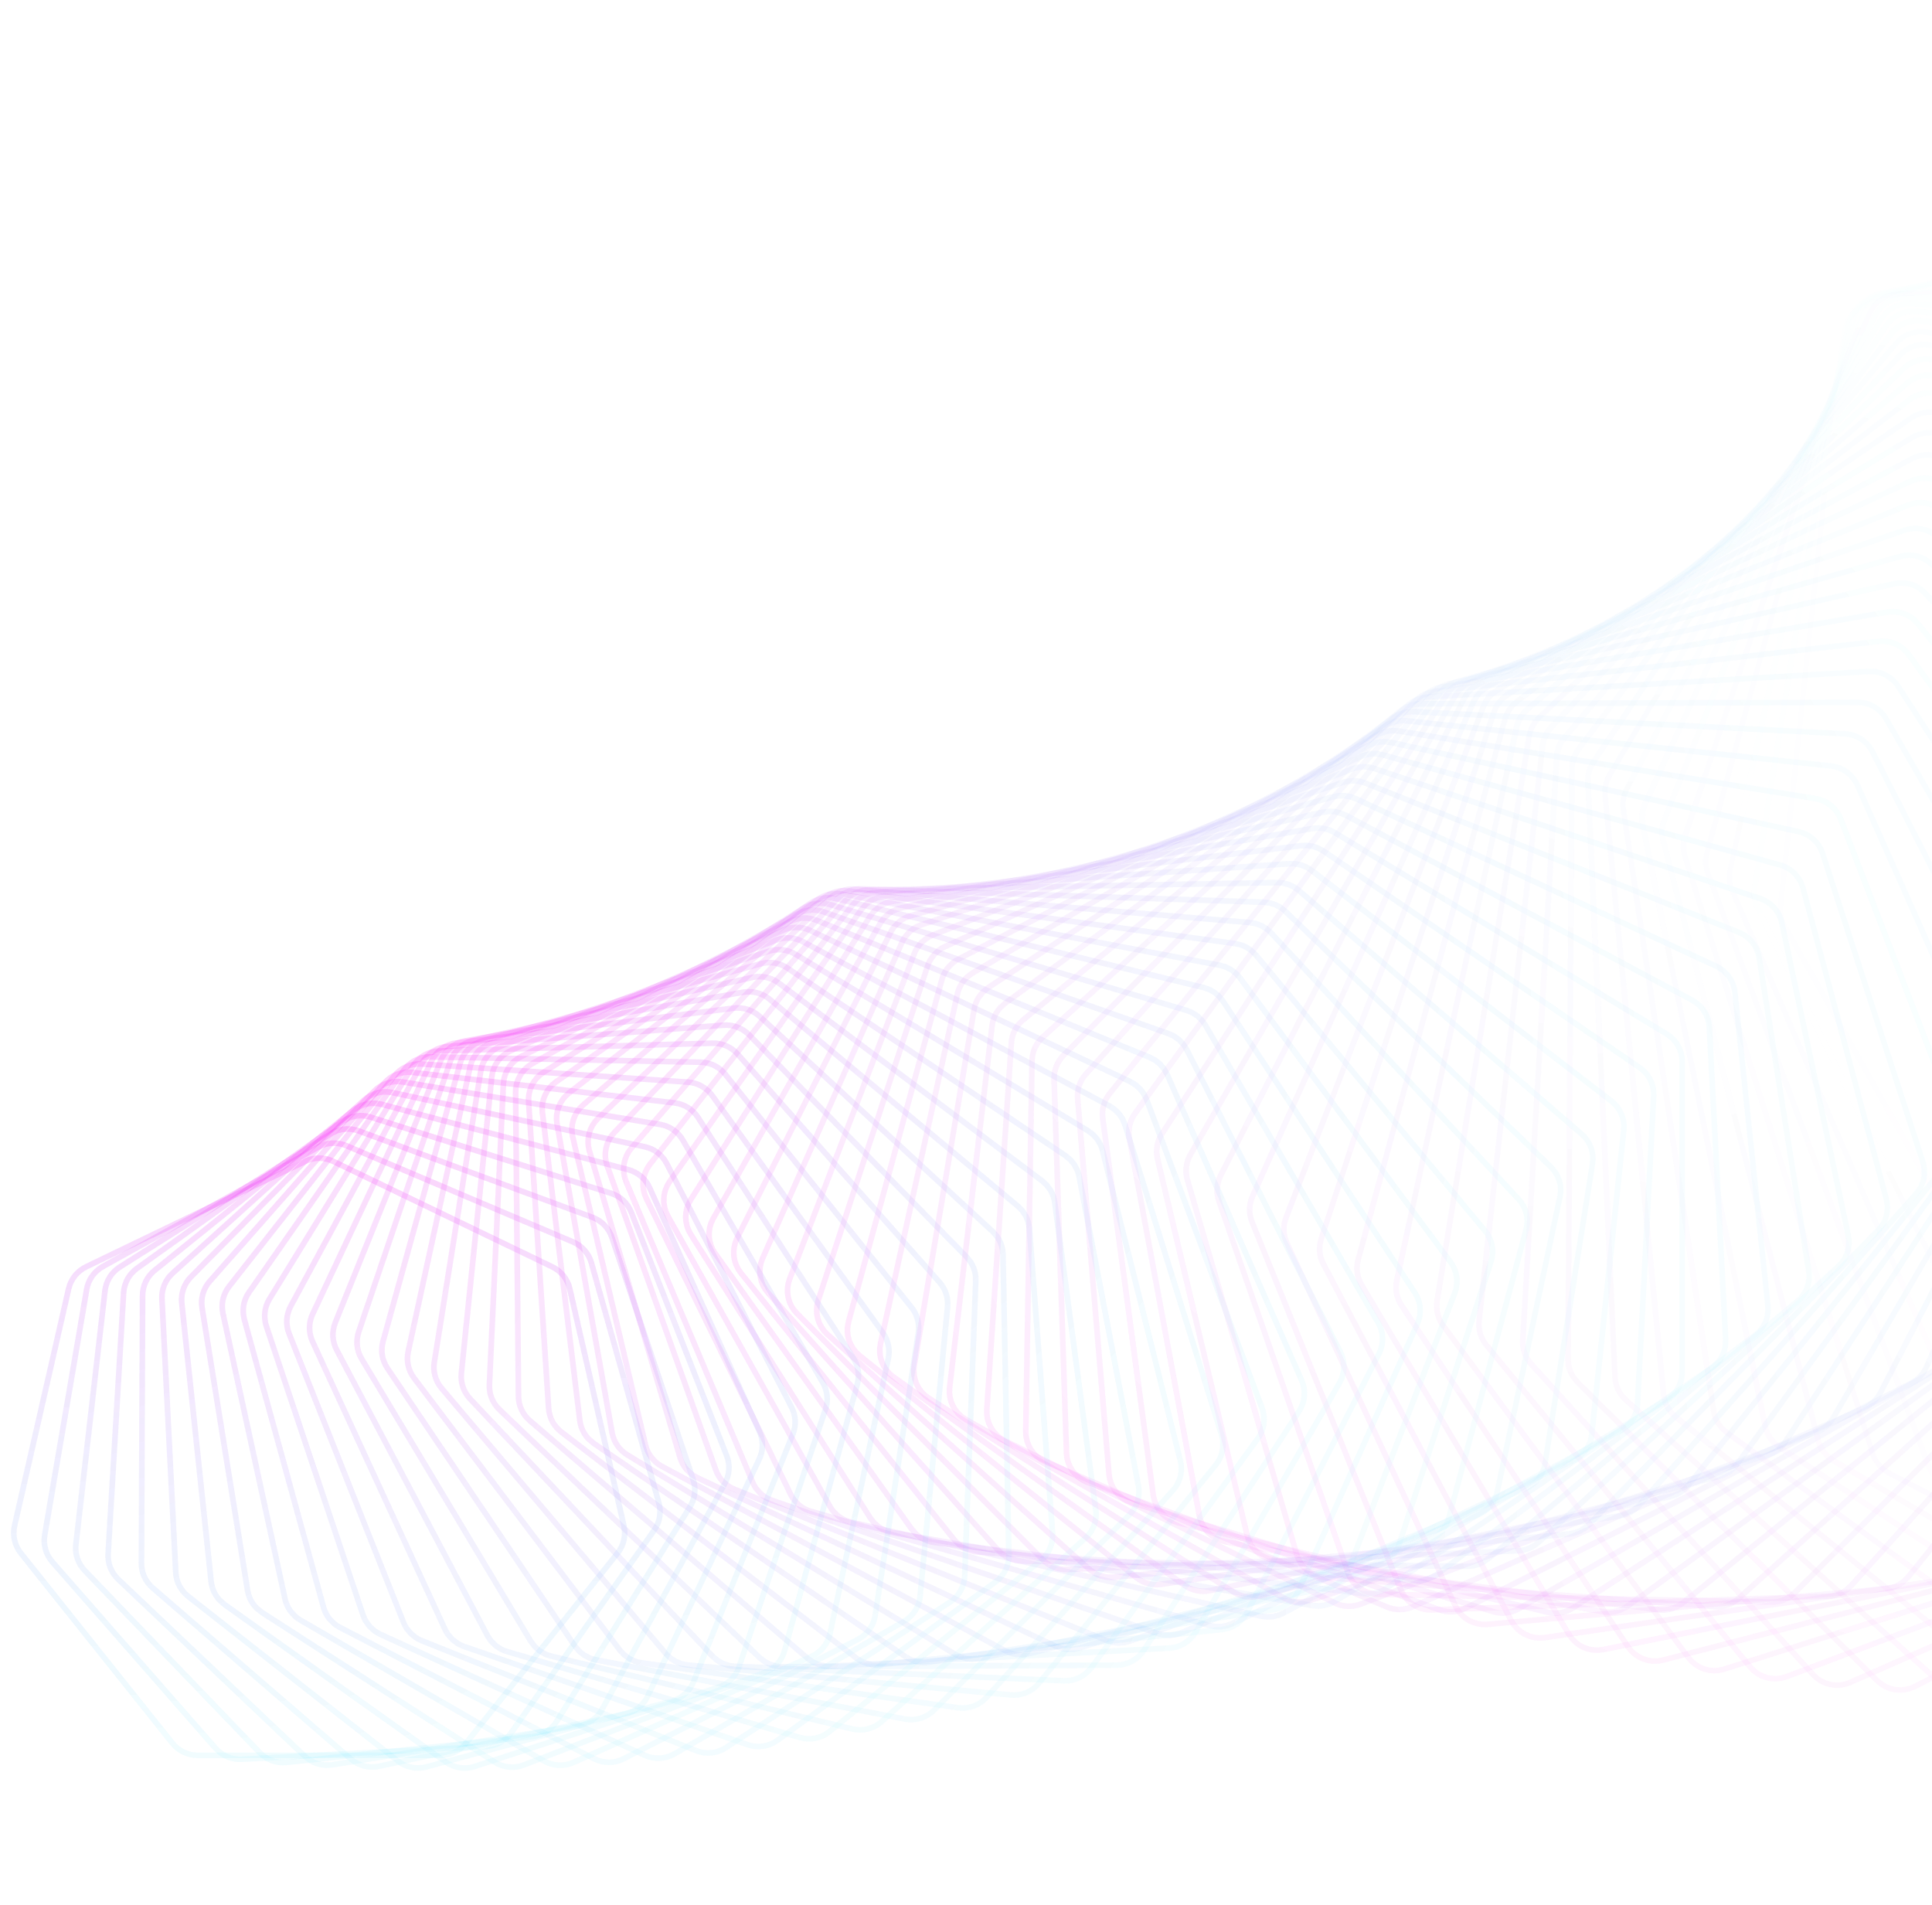
生物学数据库构建简单示例

Slide 2
一、为什么需要数据库
csv、txt等文件存储数据：
数据类型任意（读取时需要额外的类型转换）；
无特别优化（不能对某些特别的列进行索引编制等加快查询的操作，每一行每一个字符都是地位平等的）；
非常消耗系统资源
为什么消耗系统资源：
想象一下，文件存储数据来提供服务有两种方式：
1、每一次需要操作数据时，将文件从硬盘读入内存，由于操作系统的读写特性、进行类型验证和类型转换，这个操作本身就很慢了，且每一条网络请求都需要进行一次文件操作，基本不可能实现高吞吐量（类比南门麦当劳，营业员数量远少于客户数量，在高峰期需要长时间等餐）
2、在服务端启动的时候就把数据读入内存，在整个服务运行期间始终维持该文件对象，可以想象的是，在生物学这种数据极其庞大（GB起步）的领域，一个服务器的内存还不够放一两个文件，而内存通常情况下是一台计算机最吃紧的资源（内存随时间进化的速度远低于CPU、硬盘、GPU）

Slide 3
一、为什么需要数据库
使用数据库存储数据：
数据类型是预先定义的；
数据库本身其实也是使用文件存储，但是其存储系统经过高度特化、优化，生来为了数据查询等操作；
通常在硬盘和内存间有特殊缓冲层，用于加快速度，数据库可以支持的同时读写数量远大于文件存储数据

Slide 4
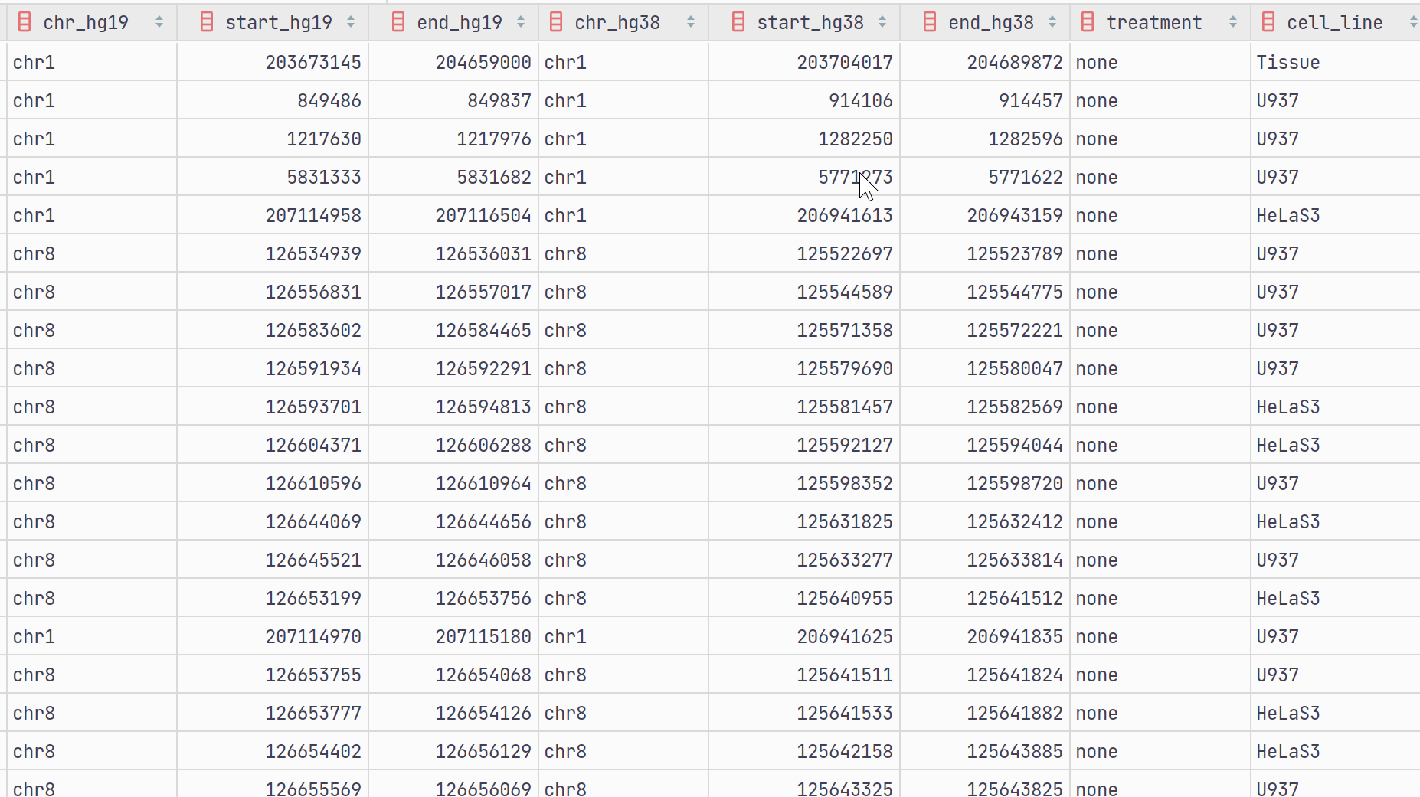
二、使用数据库 初识数据库
高度类似一个excel、csv表格！

Slide 5
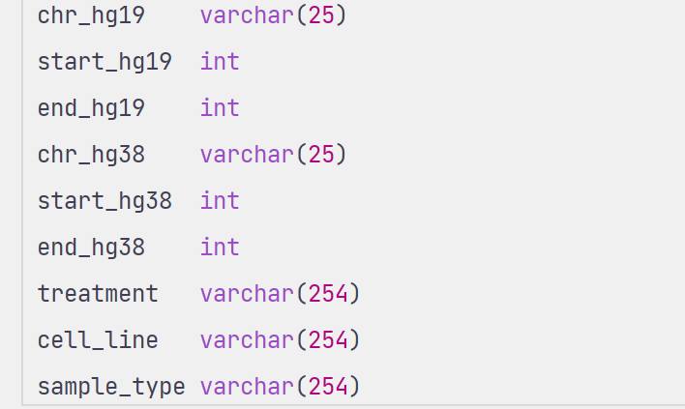
二、使用数据库 初识数据库
存储数据类型的定义（varchar表示字符串，int是整数）

Slide 6
二、使用数据库 使用数据库
初期建议使用数据库软件，慢慢再自己写SQL（稍后也会简单介绍SQL ），
其实写代码是比软件操作要快的，这里最推荐的是JetBrains的DataGrid，
其次是Premium Soft的Navicat Premium，其它的都不推荐，其中专业版PyCharm等默认自带DataGrid。
两个软件都包含几乎所有数据库操作需要的小工具，DataGrid能连接的数据库种类更多，界面和交互更人性化，Navicat Premium在数据导入导出方面更强大，此外包含分析和可视化等额外功能
接下来简单介绍下DataGrid和Navicat Premium

Slide 7
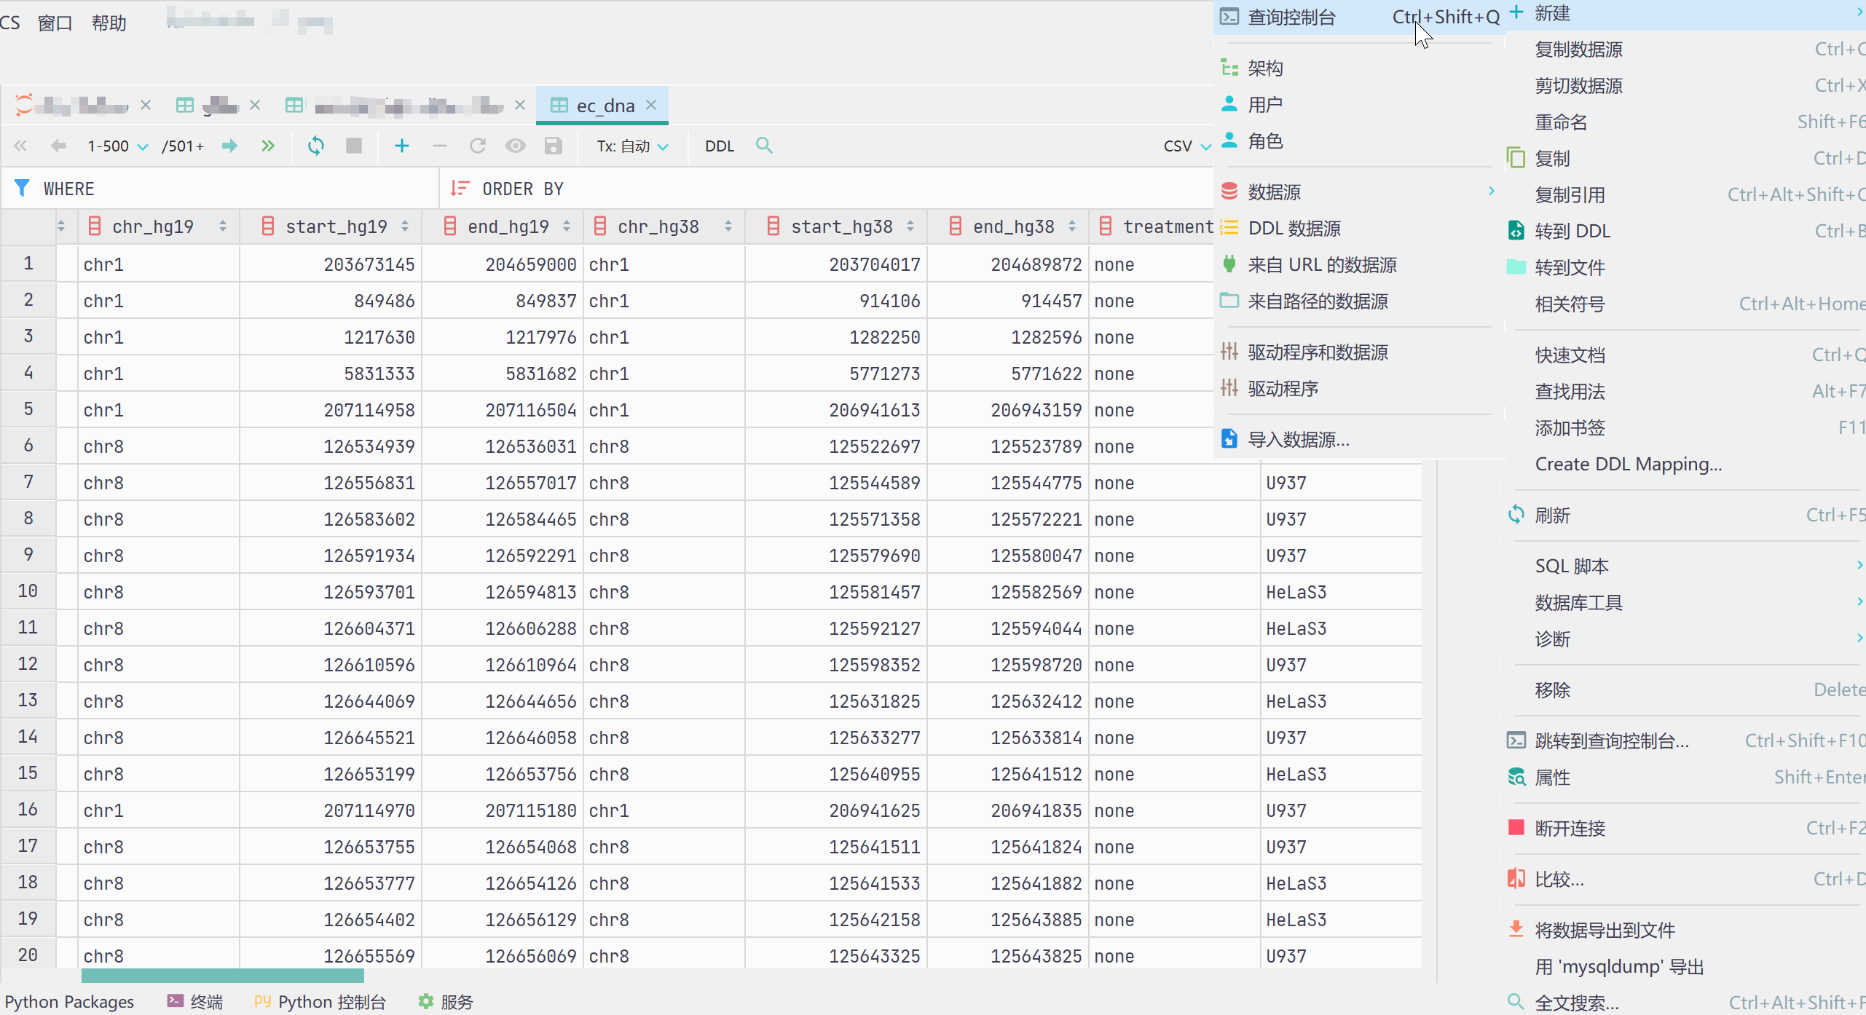
二、使用数据库 使用数据库

Slide 8
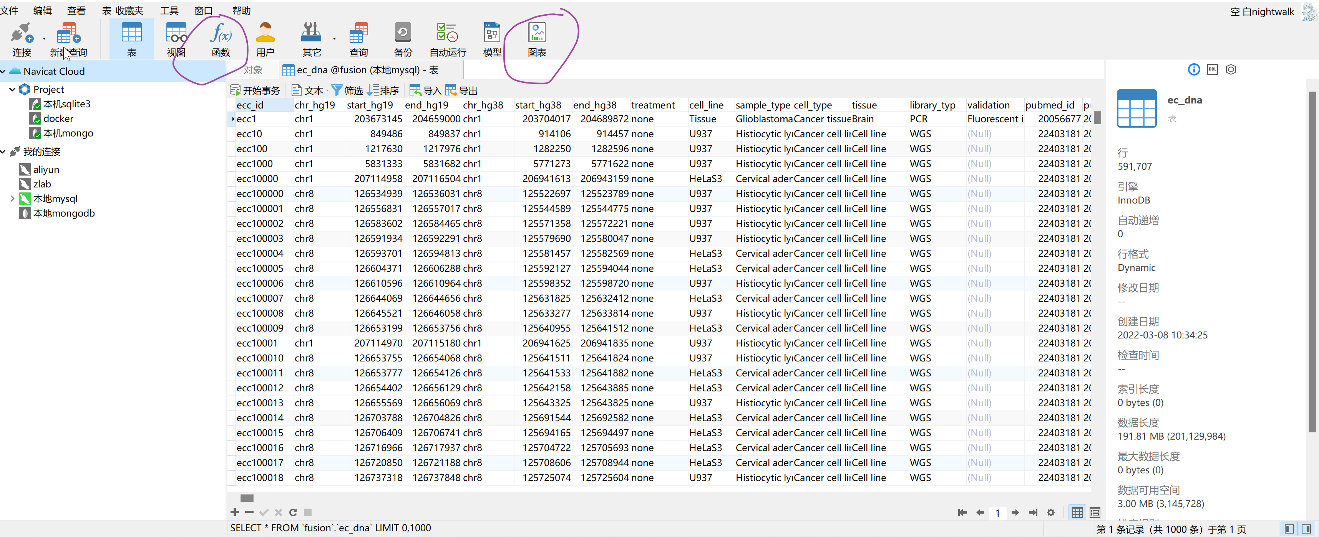
二、使用数据库 使用数据库

Slide 9
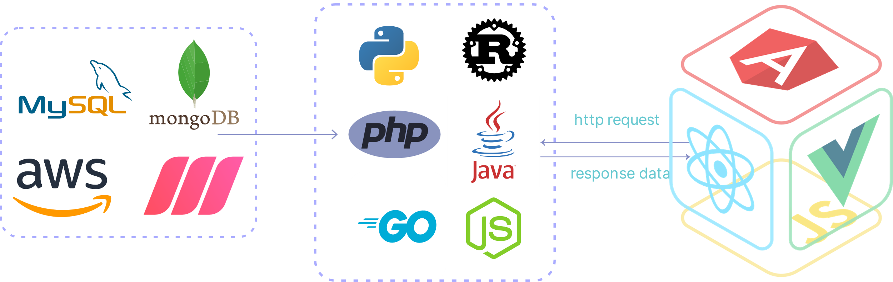
数据库在生物信息学软件中扮演的角色

Slide 10
Step1：raw data经过数据处理后建库
Step2：服务端和客户端配合，进行数据展示、数据可视化，或者自定义分析
Step3：后续更新、维护等

Slide 11
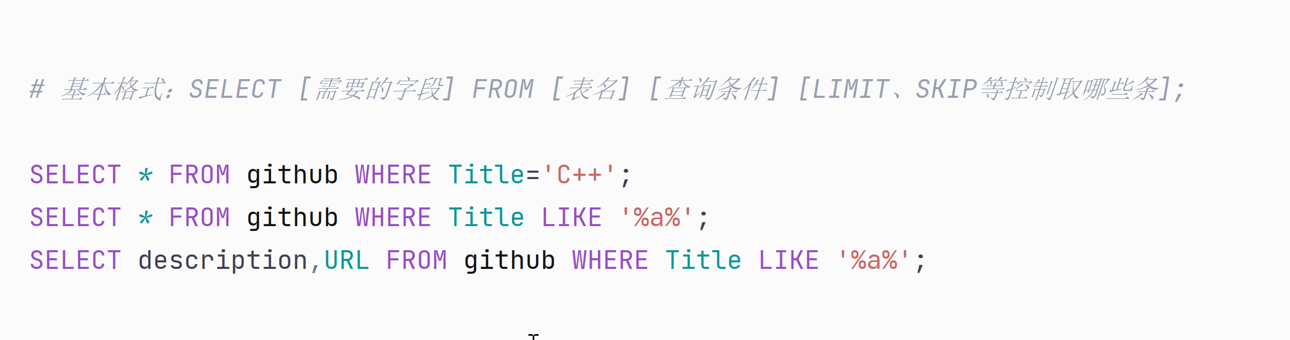

Slide 12
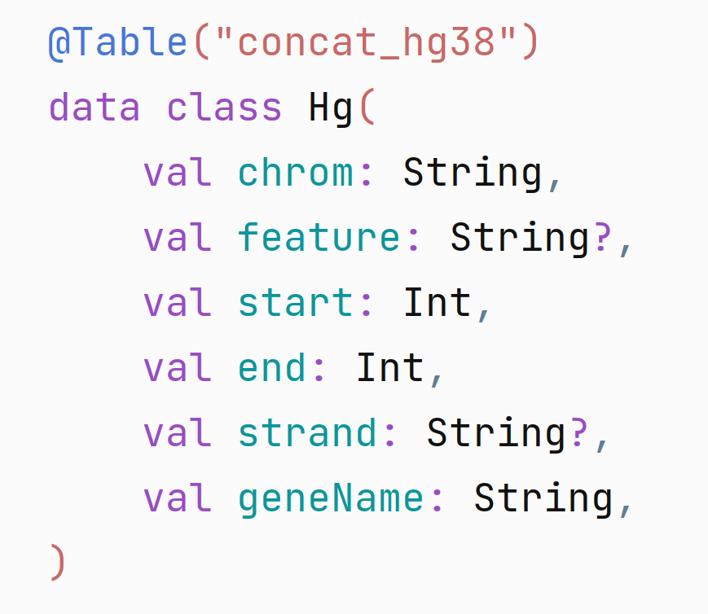
服务端连接数据库
数据类似定义
服务端的网络接口

Slide 13
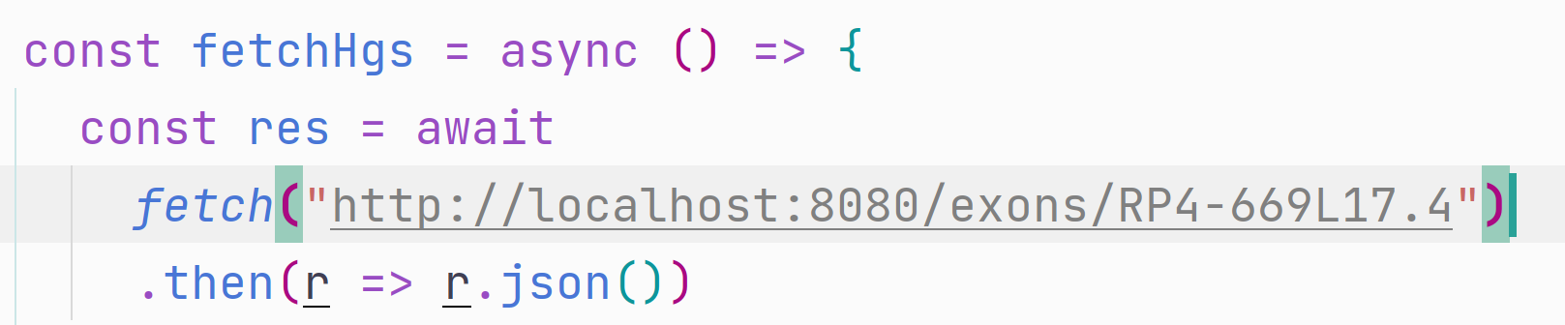
客户端向服务端请求数据
（服务端默认前缀是http://localhost:8080）

Slide 14
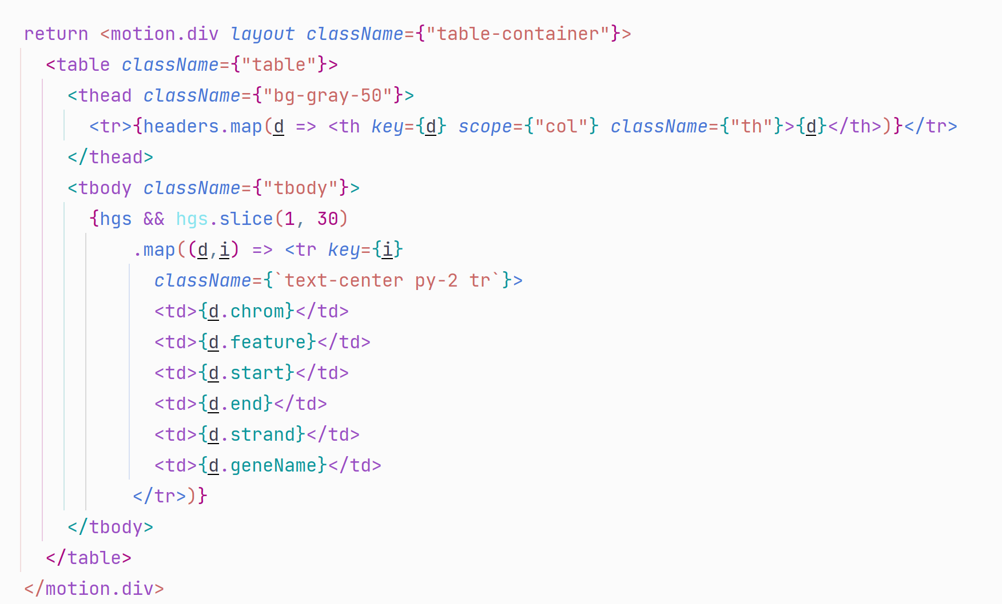
在页面上展示表格

Slide 15
存在的问题
根本原因 生物学数据，数据量庞大，少量甚至单台服务器，应对N个几千万行乃至上亿行的数据库
导致问题
一、服务端查询速度非常慢，优化索引、优化SQL、更高性能语言、框架也没有很好效果
二、客户端可视化时，由于数据节点过多，在处理鼠标等交互事件时，容易卡顿、屏幕闪烁等问题

Slide 16
解决方案
服务端
MySql等数据库广泛用于商业场景，主要由于其支持事务等特性（这一支持背后用到了非常多的锁，因此MySql几乎是性能最低的常用数据库），事务操作主要用于增删改，生物信息学几乎只有查询，可以考虑使用搜索引擎（专为查询而生）
客户端
将网络请求放在单独的Worker线程中，尽量不阻塞主线程渲染
数据可视化时不使用现代科技的合成事件和状态变量

Slide 17


